Slide 1
卸売市場の現在・過去・未来
徳田 博美
（三重大学）

Slide 2
「しじょう」と「いちば」
しじょう・・・売り手と買い手との間で財やサー ビスが取引され、取引数量と価格が決定される抽象的な場 ↓
理念的な「しじょう」は、財やサービスを最も公平かつ効率的に分配できるとされる
実際の取引は、具体的な場所、取引の制度やルールに基づいて行われる
↓
実際の取引は、公平、効率的は限らない

Slide 3
いちば・・・売り手と買い手が一同に会して、取引を行う場 ↓
大昔から多様な形態で存在
卸売市場・・・生産者および産地の流通業者と小売業者、加工業者など(実需者）などとの取引の場 ↓
公的に整備された施設、制度

Slide 4
卸売市場の歴史
江戸時代からの「いちば」を出自とする
1923年に制定された中央卸売市場法によって現行の仕組みが始まる
1919年の米騒動を契機として、食料品価格形成の透明性と前期的問屋制の打破が狙い
・地方公共団体による公設
・卸売会社の荷受け会社への特化と販売委託手数料以外の収入の禁止
・買い手業者である仲卸業者と売買参加者による価格設定
・セリ取引の原則

Slide 5
１９７１年の卸売市場法に基づいて全国的な整備が進む ↓
高速道路網の整備と合わせて全国広域的な流通体系が確立

Slide 6
卸売市場の仕組み
生産者
販売
卸売会社
仲卸業者
小売業者、加工業者など
販売を委託
競りの実施
小売業者
売買参加者
卸売市場
（地方公共団体が設置）
施設の整備と管理は、公的部門（自治体）が担当、市場内での取引は民間業者が担当
＊三重県地方卸売市場は、市場の管理は指定管理者制度により民間に委託

Slide 7
卸売市場内の取引業者は、卸売業者と仲卸業者に分かれる
1923年の卸売市場法で制度化、日本独特の仕組み
卸売業者・・・生産者（生産者団体）などの委託を受けて、セリなどによって売買参加者に販売、自らは商品を保有せず、販売に対する定率の手数料が収入
仲卸業者・・・市場内に店舗を持ち、卸売業者から商品を買取り、自らの店舗で小売業者など（買参人）に販売
売買参加者・・・市場内で卸売業者から商品を購入できる業者
買出人・・・仲卸業者から商品を購入する小売業者など
卸売業者が売り手として、仲卸業者や売買参加者が買い手として対峙し、公開の場で取引し、価格を形成する

Slide 8
卸売場（セリ場）
仲売店舗
卸売市場のレイアウト
卸売市場は、青果物、水産物、畜産物、花き別に開設
三重県地方卸売市場は、青果物卸売市場と水産物卸売市場が併設

Slide 9
卸売市場の基本的ルール
無条件委託販売
手数料の公定
即日上場の原則
競り取引の原則
現物取引
買参人の地域の限定
決済期間の固定
卸売業務と仲卸業務の兼務の禁止
規制緩和が進み、次第に変化

Slide 10
卸売市場の機能
流通の多段階性と効率性
卸売市場流通
生産者
卸売業者
仲卸業者
小売業者
消費者
卸売市場流通の方が介在する関係者が多いため、コストが掛かり、時間も長くなるとされる
卸売市場流通批判の主要な論拠
直接取引
生産者
小売業者
消費者

Slide 11
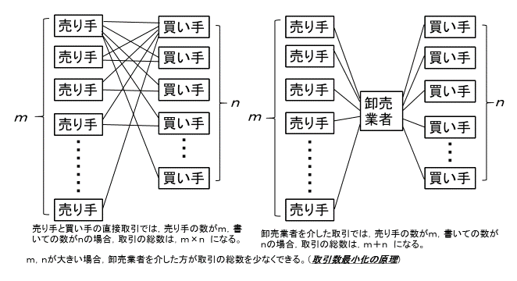
取引数最小化の原理
ｍ（売り手）、ｎ（買い手）が大きいほど、中間に卸売業者を入れることで、取引の効率性は高まる可能性がある

Slide 12
卸売市場の主要な機能
価格形成機能
品質評価機能
需給調整機能
代金決済機能
物流効率化機能
情報伝達機能

Slide 13
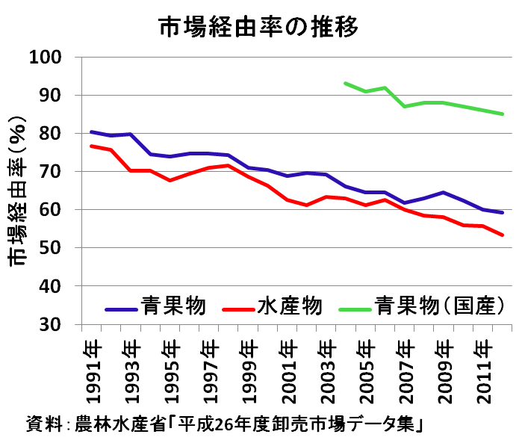
変貌する卸売市場流通
低下する卸売市場経由率
卸売市場を通らずに流通するものが増えている

Slide 14
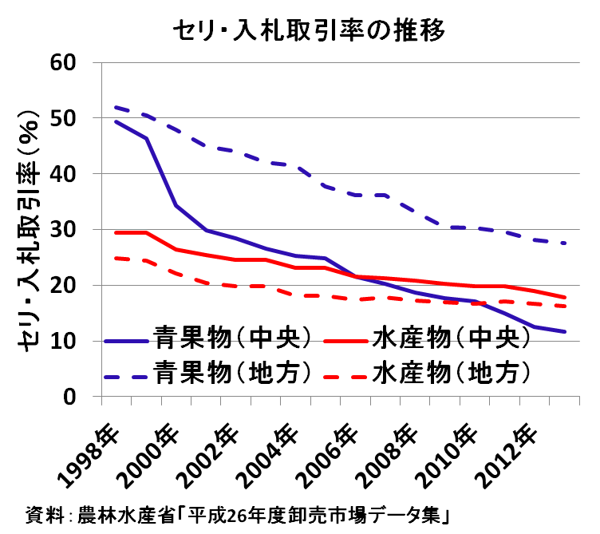
変わる取引方法
かつて原則であったセリ取引は3割にも満たないほどに減少し、１対１の交渉による相対取引が主体となっている

Slide 15
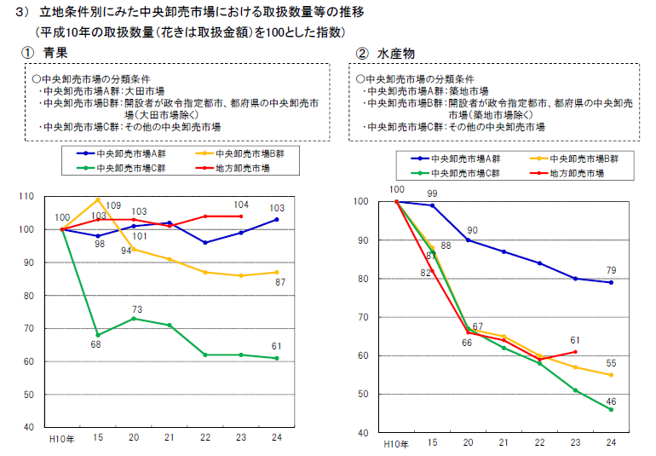
大都市圏の中央卸売市場とその他の卸売市場との格差が広がり、その機能分化も進んでいる
広がる卸売市場間格差

Slide 16
卸売市場流通の変貌の背景
小売段階における量販店（スーパー）の比重の拡大
農漁協合併などによる産地の大型化
輸入の拡大
食の外部化の進展
人口減少などによる食料消費の縮小
ＩＴなどの情報、物流技術の進歩

Slide 17
これからの卸売市場
卸売市場の課題・・・生鮮食料流通における公共性と効率性の実現
日本中のすべての人が求める食料を安い流通コストで安定して届ける。そのことで、食料生産者の経営の安定にも資する。
その実現のために、社会の変化などに対応した変革が求められる

Slide 18
卸売市場経由率は低下してきたが、生鮮食品の流通において卸売市場が中核的な役割を果たしていることに変わりはない
欧米諸国では、卸売市場経由率が大幅に低下し、中核的機能を担っていない
欧米諸国と異なる日本の生鮮食品流通の特性
種類が豊富で、品数が多い
鮮度や品質が重視され、高い商品評価能力が求められる
小売段階での寡占化が相対的に進んでいない

Slide 19
これからの卸売市場が関わるべき課題
安全・安心な生鮮食料を供給する
「買い物難民」などを解消し、すべての人が安定して生鮮食料を購入できる
地産地消を進め、地域の農業・農村を支える
消費者への情報提供などを通じて、食生活の改善を支える

Slide 20
卸売市場の展開方向
社会的責任を自覚し、生鮮食料流通のプロフェッショナルとしての高い能力（情報収集、品質評価etc）を基礎として、地域の市場条件などに応じた、独自の経営戦略に基づく事業を展開させていく
新たな商品の企画・提案・コーディネート
ＩＴの活用なども含めた流通ルートの開拓
人と環境にやさしい物流システムの構築
卸売市場間のネットワークによる安定した供給システムの構築

